Slide 1
2020年终个人总结汇报
秦嘉鹏

Slide 2
参与的项目
官网
绿建评价系统

Slide 3
官网
代码行数
增加的行数: 6373
删除的行数: 4520
总行数: 1853
功能
导航栏
幻灯片
作品首页
响应式
其他

Slide 4
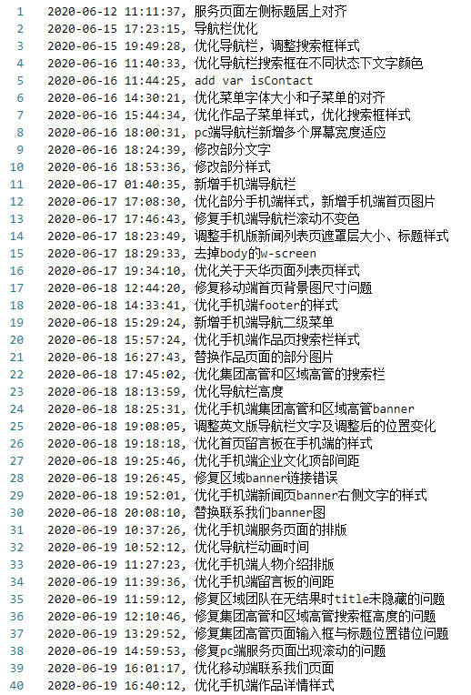
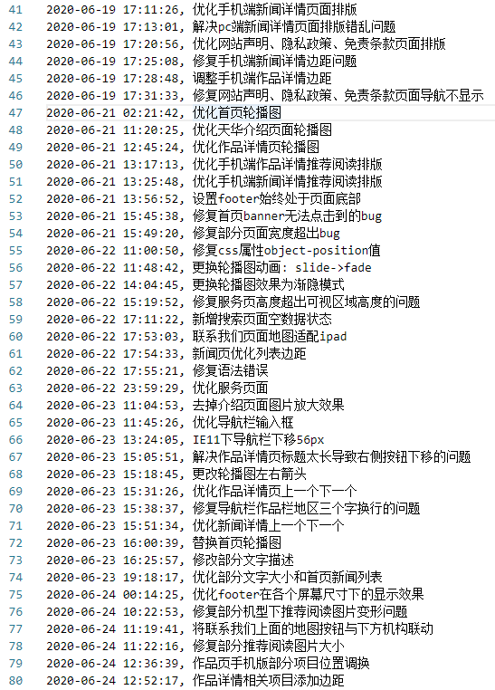
Git日志

Slide 5
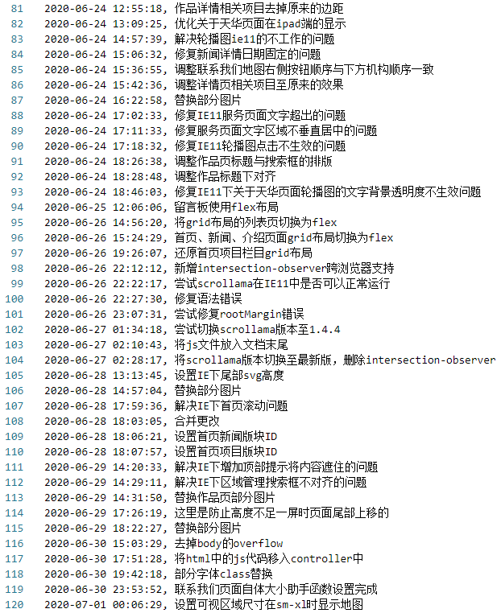
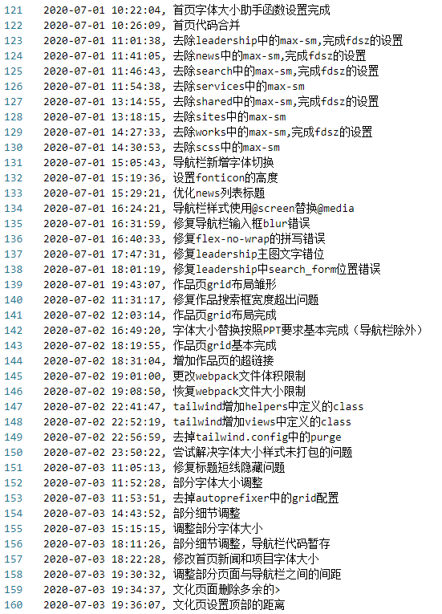

Slide 6
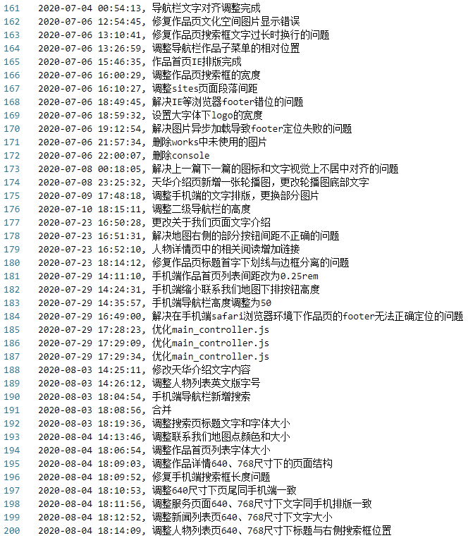
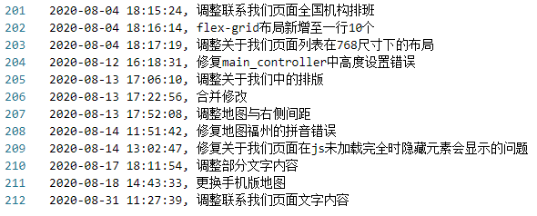

Slide 7
功能展示

Slide 8

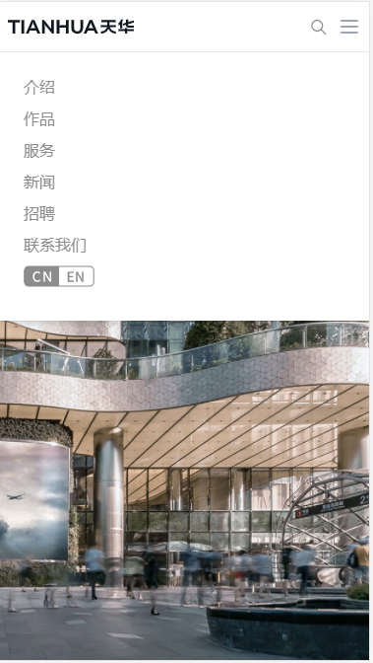

Slide 9


Slide 10


Slide 11
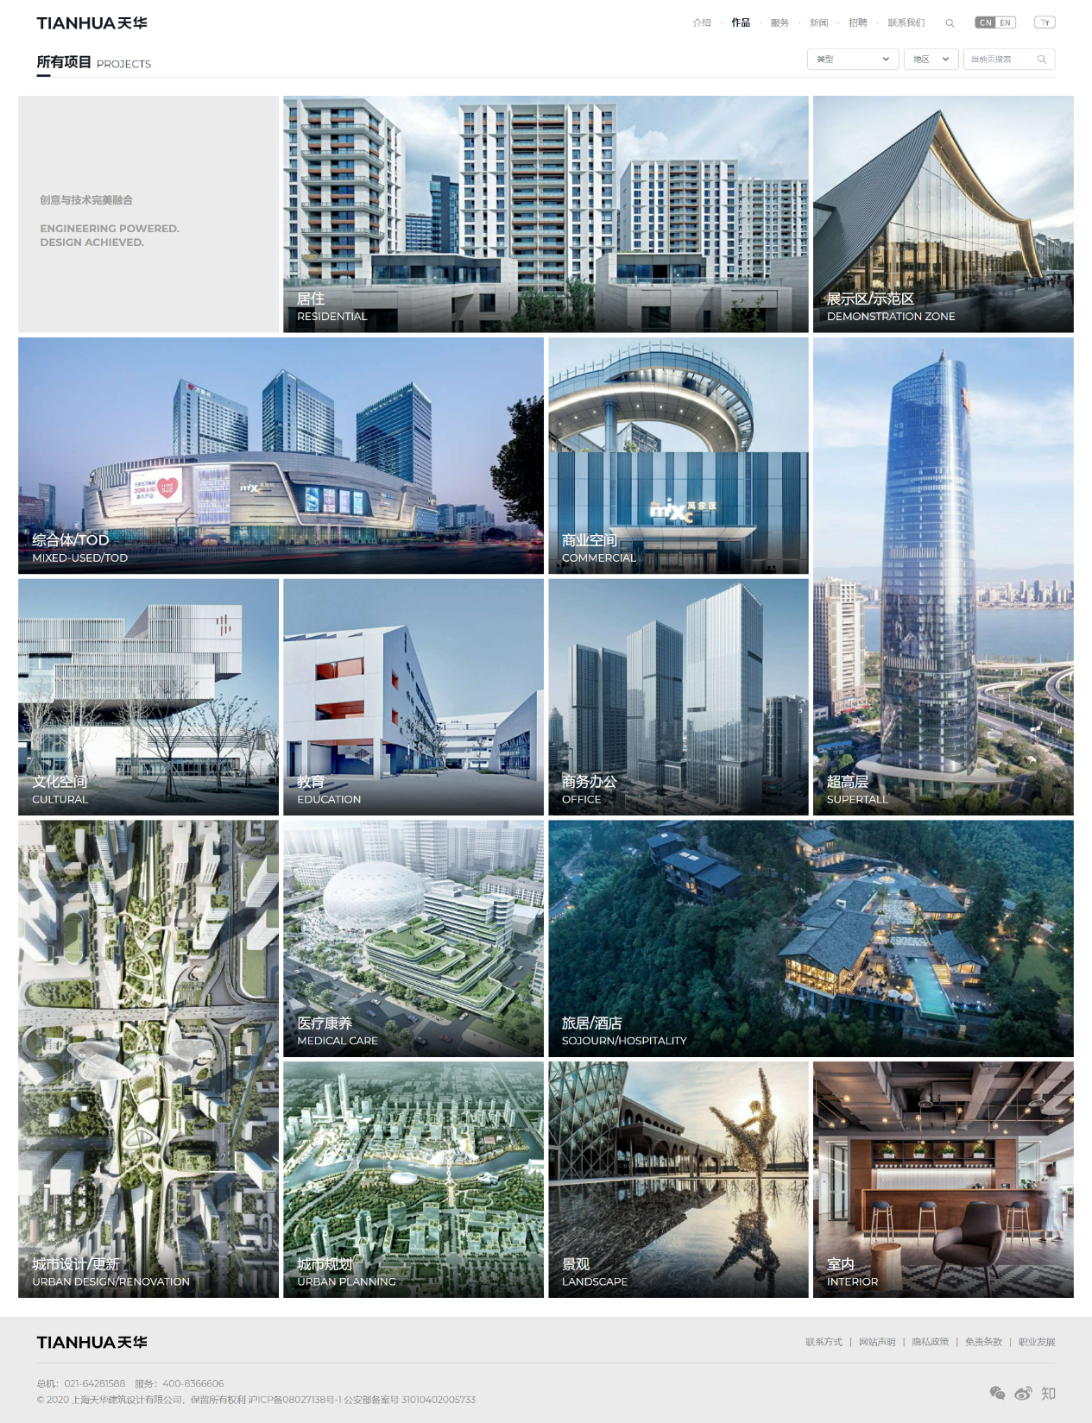

Slide 12
绿建评价系统
代码行数
增加的行数: 129269
删除的行数: 63840
总行数: 65429
功能
项目人员管理
项目应用管理
应用数据管理
应用人员管理
人员权限管理
浏览历史
等等

Slide 13
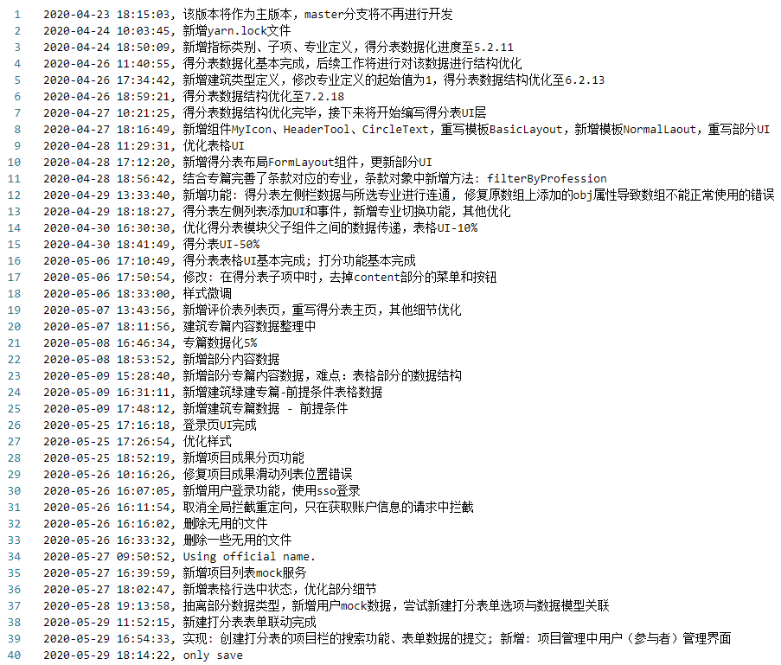
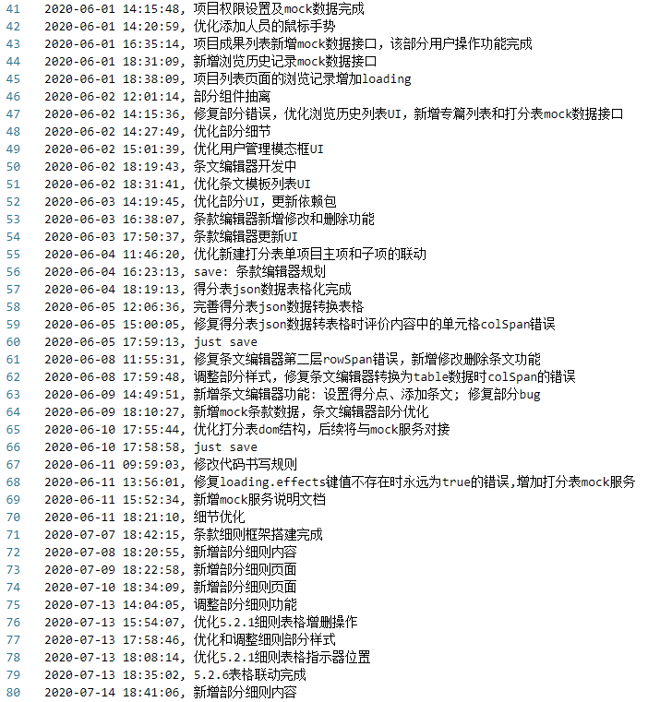
Git日志

Slide 14
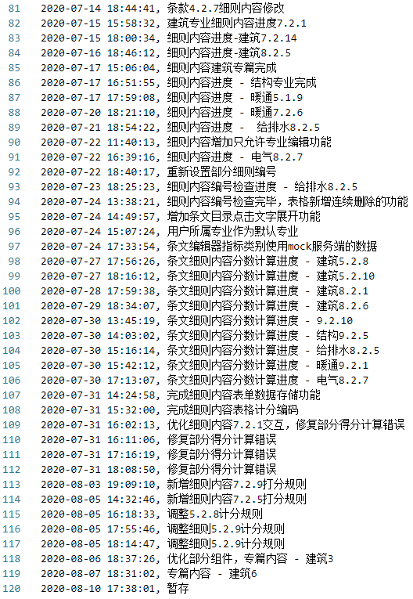
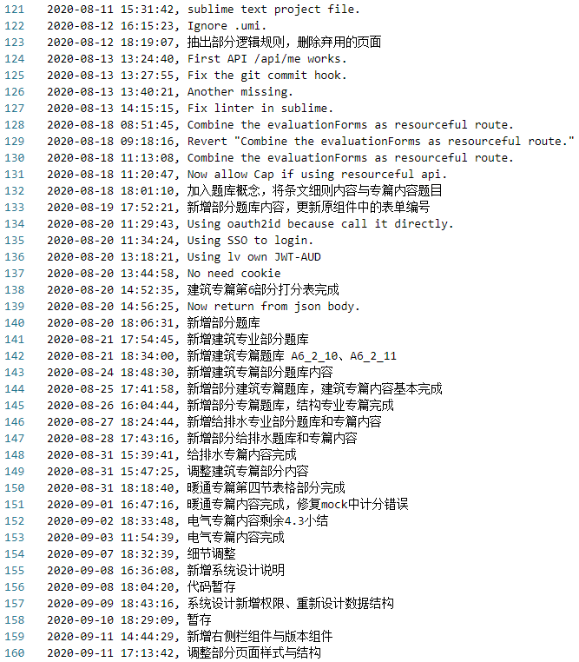

Slide 15
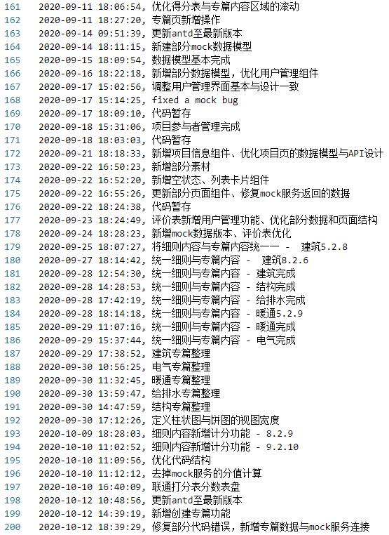
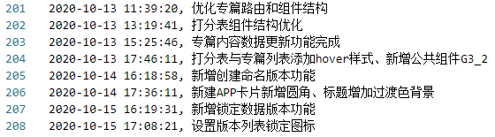
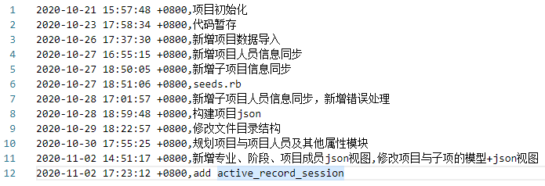
API

Slide 16
功能展示
前往

Slide 17
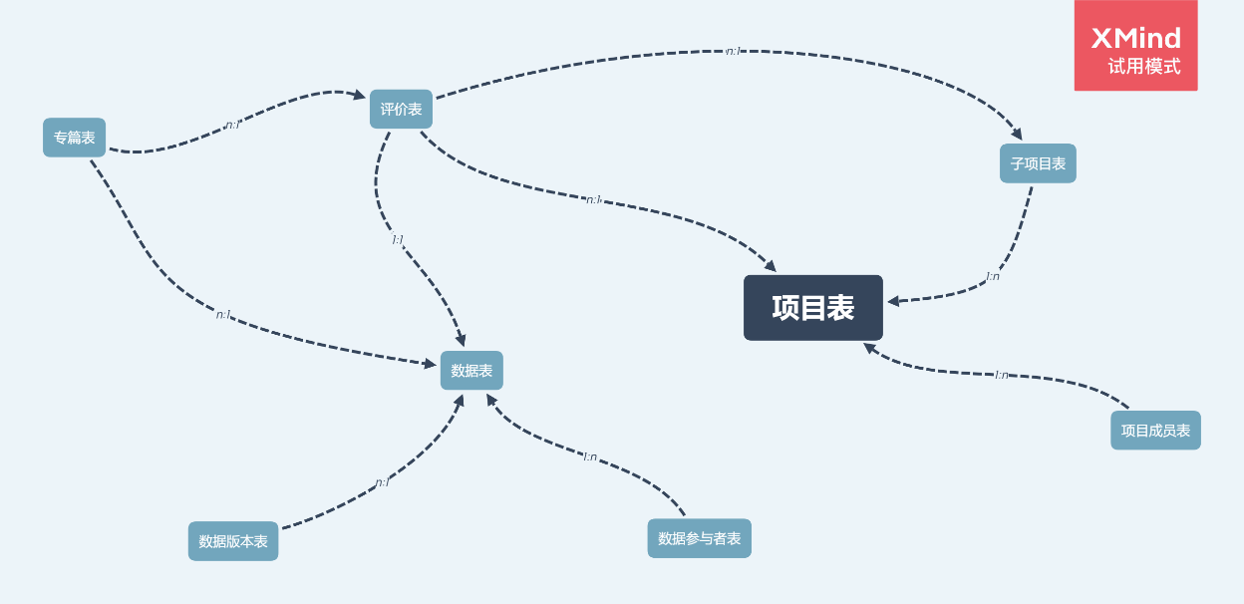
数据库设计

Slide 18
自我总结
通过参与官网项目，学习了一个优秀的前端框架 – tailwindcss，了解了一种设计简洁优雅的后端语言 – ruby，以及一个优秀的后端框架 – ruby-on-rails
通过参与绿建评价项目，了解了一些建筑行业的知识，比如专业划分、建筑标准等，深入的学习了ruby和rails。
在工作中，也得到了一些教训。比如绿建评价，项目数据来源于协同，在未对接数据前，便进行了系统设计与开发，导致后来变动较多

Slide 19
宣讲完毕
感谢您的聆听！

